Slide 1
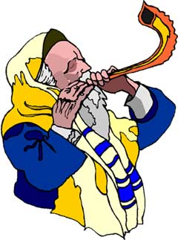
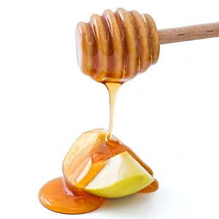
吹角節
Rosh HaShanah
9-4-2013

Slide 2
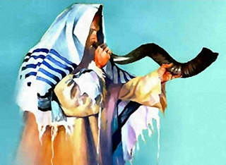
利未記 23:24
七月初一 ,
你們要守為聖安息日 ,
要吹角作紀念,
當有聖會。

Slide 3
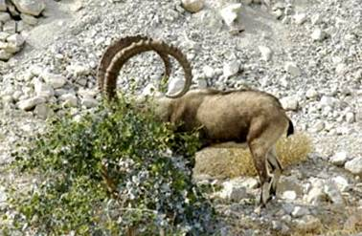
創世紀 22:13-14
亞伯拉罕舉目觀看,
不料, 有一隻公羊,
兩角扣在稠密的小樹中,
亞伯拉罕就取了那隻公羊來,
獻為燔祭, 代替他的兒子。
亞伯拉罕給那地方起名叫耶和華以勒 (Jireh),
(意思就是耶和華必預備 - Providence)
直到今日人還說:
在耶和華的山上必有預備。
Jerusalem – Yerushaylaim - 耶路撒冷
Jireh - Shalom

Slide 4
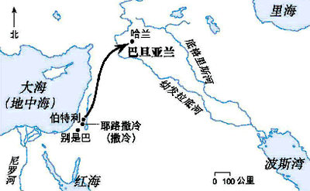

Slide 5
創世紀 31

Slide 6
雅各聽見拉班的兒子們有話說:
雅各把我們父親所有的都奪了去,
並藉著我們父親的, 得了這一切的榮耀。
雅各見拉班的氣色向他不如從前了。
耶和華對雅各說:
你要回你祖你父之地,
到你親族那裏去,
我必與你同在。

Slide 7
雅各就打發人,
叫拉結和利亞到田野羊群那裏來.
對他們說:
我看你們父親的氣色向我不如從前了.
但我父親的神向來與我同在。
你們也知道,
我盡了我的力量服事你們的父親。
你們的父親欺哄我, 十次改了我的工價.
然而神不容他害我。
他若說: 有點的歸你作工價. 羊群所生的都有點.
他若說: 有紋的歸你作工價. 羊群所生的都有紋.
這樣, 神把你們父親的牲畜奪來賜給我了。

Slide 8
羊配合的時候, 我夢中舉目一看,
見跳母羊的公羊, 都是有紋的, 有點的, 有花斑的。
神的使者在那夢中呼叫我說: 雅各。
我說: 我在這裏。
他說:
你舉目觀看,
跳母羊的公羊都是有紋的, 有點的, 有花斑的.
凡拉班向你所作的, 我都看見了。
我是伯特利的神.
你在那裏用油澆過柱子, 向我許過願.
現今你起來離開這地, 回你本地去吧。

Slide 9
拉結和利亞回答雅各說:
在我們父親的家裏還有我們可得的分麼?
還有我們的產業麼?
我們不是被他當作外人麼?
因為他賣了我們, 吞了我們的價值。
神從我們父親所奪出來的一切財物,
那就是我們, 和我們孩子們的.
現今凡神所吩咐你的, 你只管去行吧。

Slide 10
雅各起來, 使他的兒子和妻子都騎上駱駝.
又帶著他在巴旦亞蘭所得的一切牲畜和財物,
往迦南地, 他父親以撒那裏去了。
當時拉班剪羊毛去了.
拉結偷了他父親家中的神像。
雅各背著亞蘭人拉班偷走了, 並不告訴他。
就帶著所有的逃跑.
他起身過大河, 面向基列山行去。

Slide 11
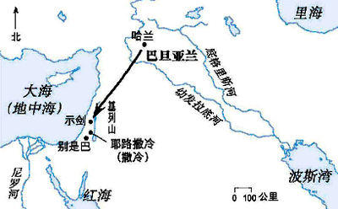

Slide 12
到第三日, 有人告訴拉班, 雅各逃跑了。
拉班帶領他的眾弟兄去追趕,
追了七日, 在基列山就追上了。
夜間神到亞蘭人拉班那裏, 在夢中對他說:
你要小心, 不可與雅各說好說歹。
拉班追上雅各, 雅各在山上支搭帳棚.
拉班和他的眾弟兄, 也在基列山上支搭帳棚。

Slide 13
拉班對雅各說:
你作的是甚麼事呢?
你背著我偷走了, 又把我的女兒們帶了去,
如同用刀劍擄去的一般。
你為甚麼暗暗的逃跑, 偷著走, 並不告訴我,
叫我可以歡樂, 唱歌, 擊鼓, 彈琴的送你回去。
又不容我與外孫和女兒親嘴.
你所行的真是愚昧。
我手中原有能力害你,
只是你父親的神昨夜對我說:
你要小心, 不可與雅各說好說歹。
現在你雖然想你父家, 不得不去,
為甚麼又偷了我的神像呢?

Slide 14
雅各回答拉班說:
恐怕你把你的女兒從我奪去, 所以我逃跑。
至於你的神像,
你在誰那裏搜出來, 就不容誰存活.
當著我們的眾弟兄你認一認,
在我這裏有甚麼東西是你的, 就拿去。
原來雅各不知道拉結偷了那些神像。
拉班進了雅各, 利亞, 並兩個使女的帳棚,
都沒有搜出來.
就從利亞的帳棚出來, 進了拉結的帳棚。

Slide 15
拉結已經把神像藏在駱駝的馱簍裏,
便坐在上頭, 拉班摸遍了那帳棚, 並沒有摸著。
拉結對他父親說: 現在我身上不便,
不能在你面前起來,
求我主不要生氣.
這樣, 拉班搜尋神像, 竟沒有搜出來。

Slide 16
雅各就發怒斥責拉班說:
我有甚麼過犯? 有甚麼罪惡?
你竟這樣火速的追我。
你摸遍了我一切的家具, 你搜出甚麼來呢?
可以放在你我弟兄面前,
叫他們在你我中間辨別辨別.
我在你家這二十年,
你的母綿羊, 母山羊, 沒有掉過胎.
你群中的公羊, 我沒有吃過．
被野獸撕裂的, 我沒有帶來給你, 是我自己賠上.
無論是白日, 是黑夜, 被偷去的, 你都向我索要。
我白日受盡乾熱, 黑夜受盡寒霜,
不得合眼睡著, 我常是這樣。

Slide 17
我這二十年在你家裏,
為你的兩個女兒服事你十四年,
為你的羊群服事你六年,
你又十次改了我的工價。
若不是我父親以撒所敬畏的神,
就是亞伯拉罕的神與我同在,
你如今必定打發我空手而去.
神看見我的苦情, 和我的勞碌,
就在昨夜責備你。

Slide 18
拉班回答雅各說:
這女兒是我的女兒, 這些孩子是我的孩子,
這些羊群也是我的羊群, 凡在你眼前的都是我的.
我的女兒, 並他們所生的孩子,
我今日能向他們作甚麼呢?
來吧! 你我二人可以立約, 作你我中間的證據。
雅各就拿一塊石頭立作柱子。
又對眾弟兄說: 你們堆聚石頭.
他們就拿石頭來堆成一堆,
大家便在旁邊吃喝。

Slide 19
拉班稱那石堆為伊迦爾撒哈杜他,
雅各卻稱那石堆為迦累得。
(都是以石堆為證的意思)
拉班說:
今日這石堆作你我中間的證據.
因此這地方名叫迦累得, 又叫米斯巴,
意思說: 我們彼此離別以後、
願耶和華在你我中間鑒察。
你若苦待我的女兒,
又在我的女兒以外另娶妻,
雖沒有人知道,
卻有神在你我中間作見證。

Slide 20
拉班又說:
你看我在你我中間所立的這石堆, 和柱子.
這石堆作證據, 這柱子也作證據,
我必不過這石堆去害你,
你也不可過這石堆和柱子來害我.
但願亞伯拉罕的神, 和拿鶴的神,
就是他們父親的神, 在你我中間判斷.
雅各就指著他父親以撒所敬畏的神起誓。
又在山上獻祭, 請眾弟兄來吃飯,
他們吃了飯, 便在山上住宿。
拉班清早起來,
與他外孫和女兒親嘴, 給他們祝福,
回往自己的地方去了。

Slide 22
創世紀 32:9-10
雅各說:
耶和華我祖亞伯拉罕的神,
我父親以撒的神阿!
你曾對我說: “回你本地本族去, 我要厚待你.”
你向僕人所施的一切慈愛和誠實,
我一點也不配得.
我先前只拿著我的杖過這約但河,
如今我卻成了兩隊了。

Slide 23
創世紀 47:8-9
法老問雅各說:
你平生的年日是多少呢?
雅各對法老說:
我寄居在世的年日是一百三十歲,
我平生的年日又少, 又苦,
不及我列祖早在世寄居的年日。

Slide 24
詩篇 90
V10: 我們一生的年日是七十歲.
若是強壯可到八十歲.
但其中所矜誇的,
不過是勞苦愁煩, 轉眼成空,
我們便如飛而去。
V17: 願主我們神的榮美, 歸於我們身上.
願你堅立我們手所作的工.
我們手所作的工, 願你堅立。

Slide 25
箴言 19:21
人心多有計謀.
惟有耶和華的籌算, 纔能立定。
箴言 16:9
人心籌算自己的道路.
惟耶和華指引他的腳步。

Slide 27
Rosh HaShanah
3 Lies: Jacob, Laban, Rachel
Pastor To, Matt Ho

